Slide 1
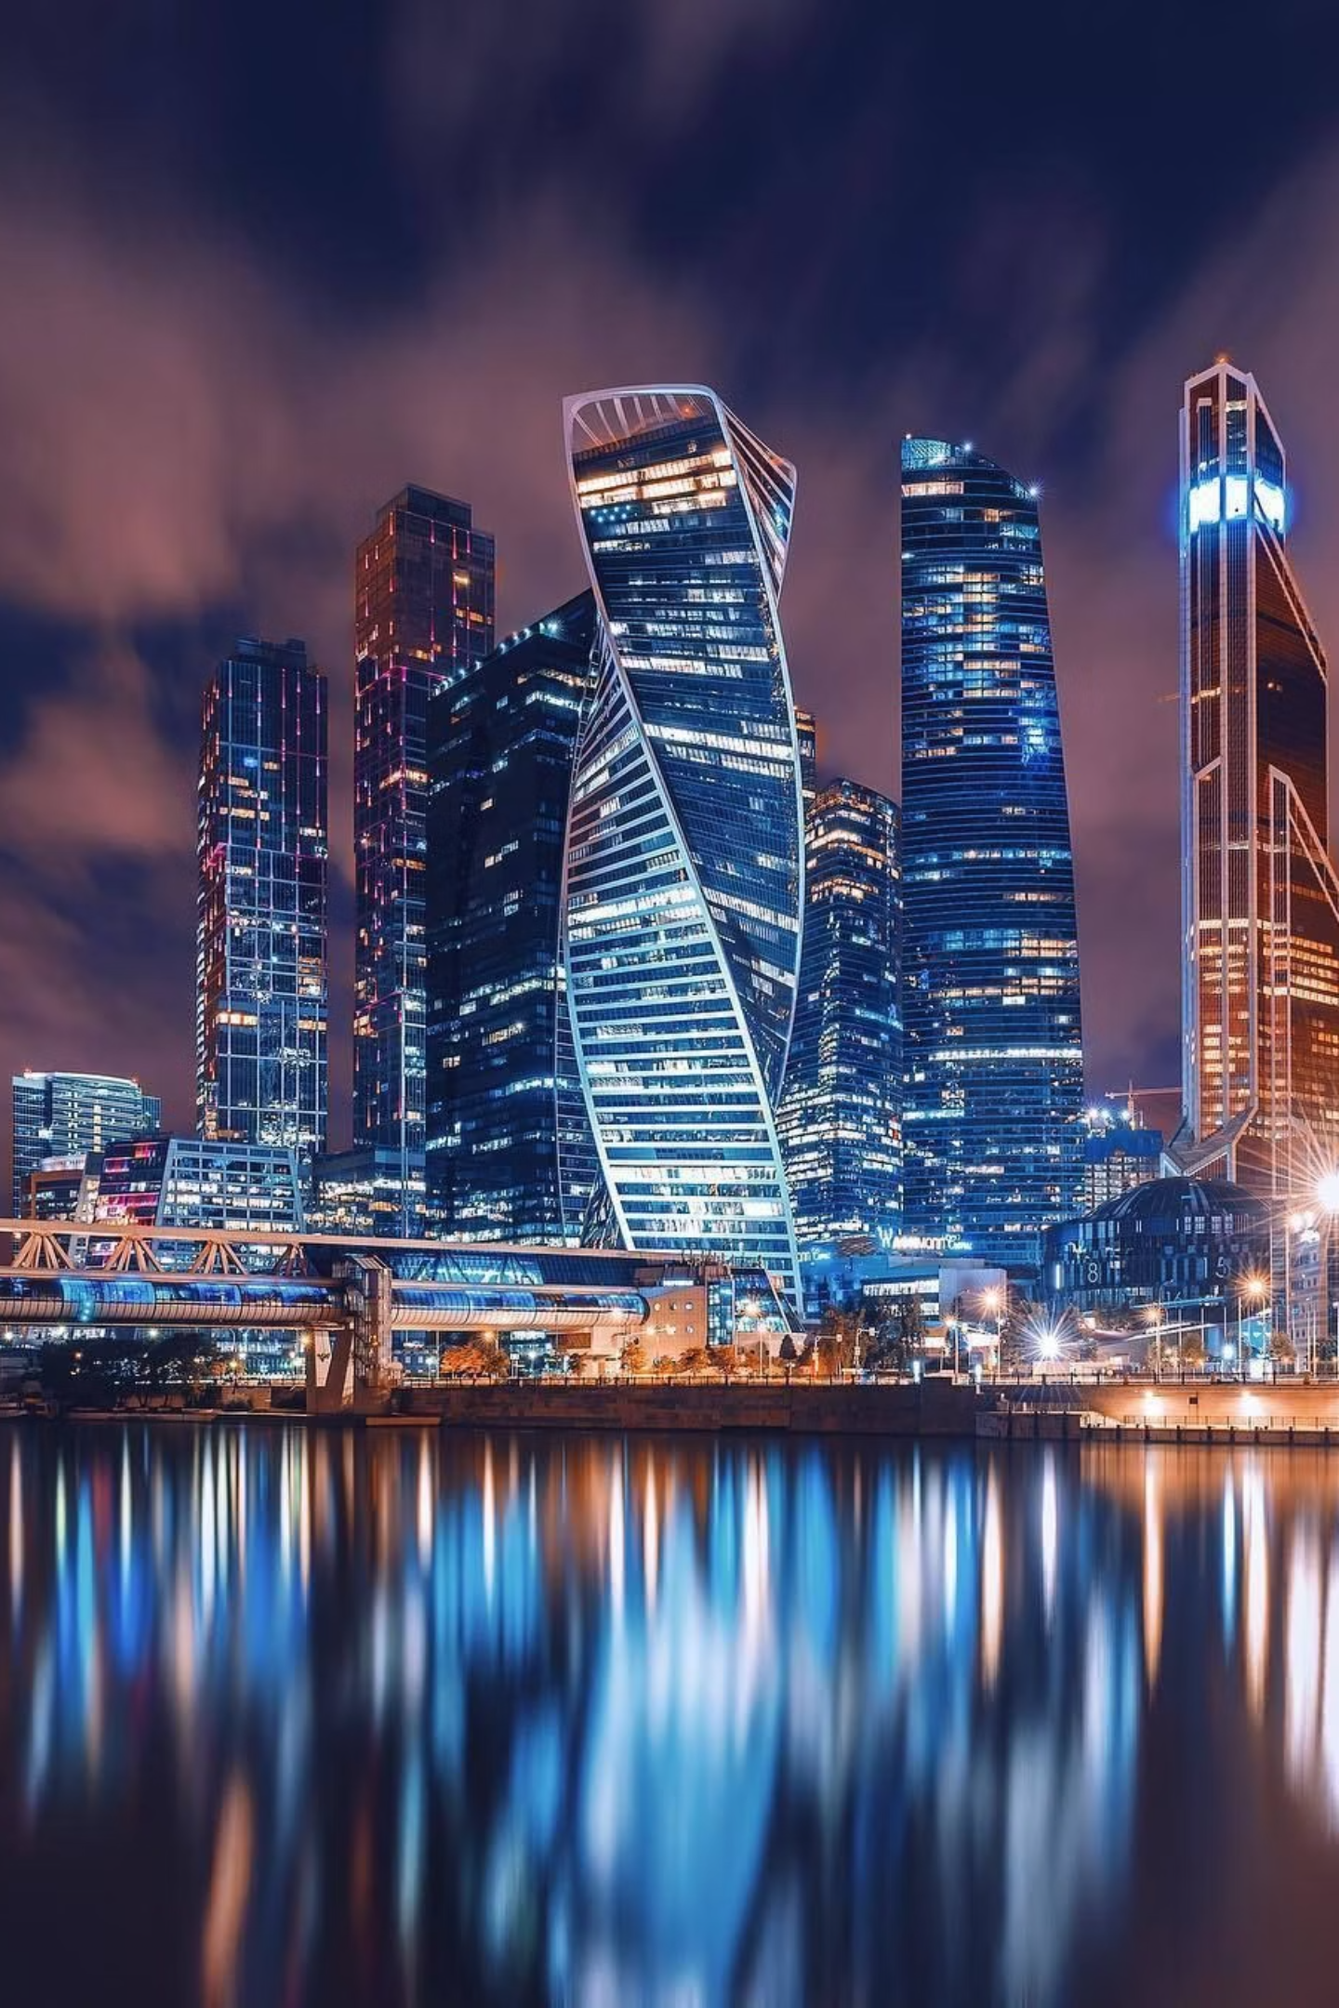
4.6 Состав, структура и функции среднего
класса в России
Средний класс является одной из ключевых основ социальной структуры современного общества России.
Ваганова Ольга
Дурдыева Айболек
Чарыева Огулбиби
Группа № 3834101/30309

Slide 2
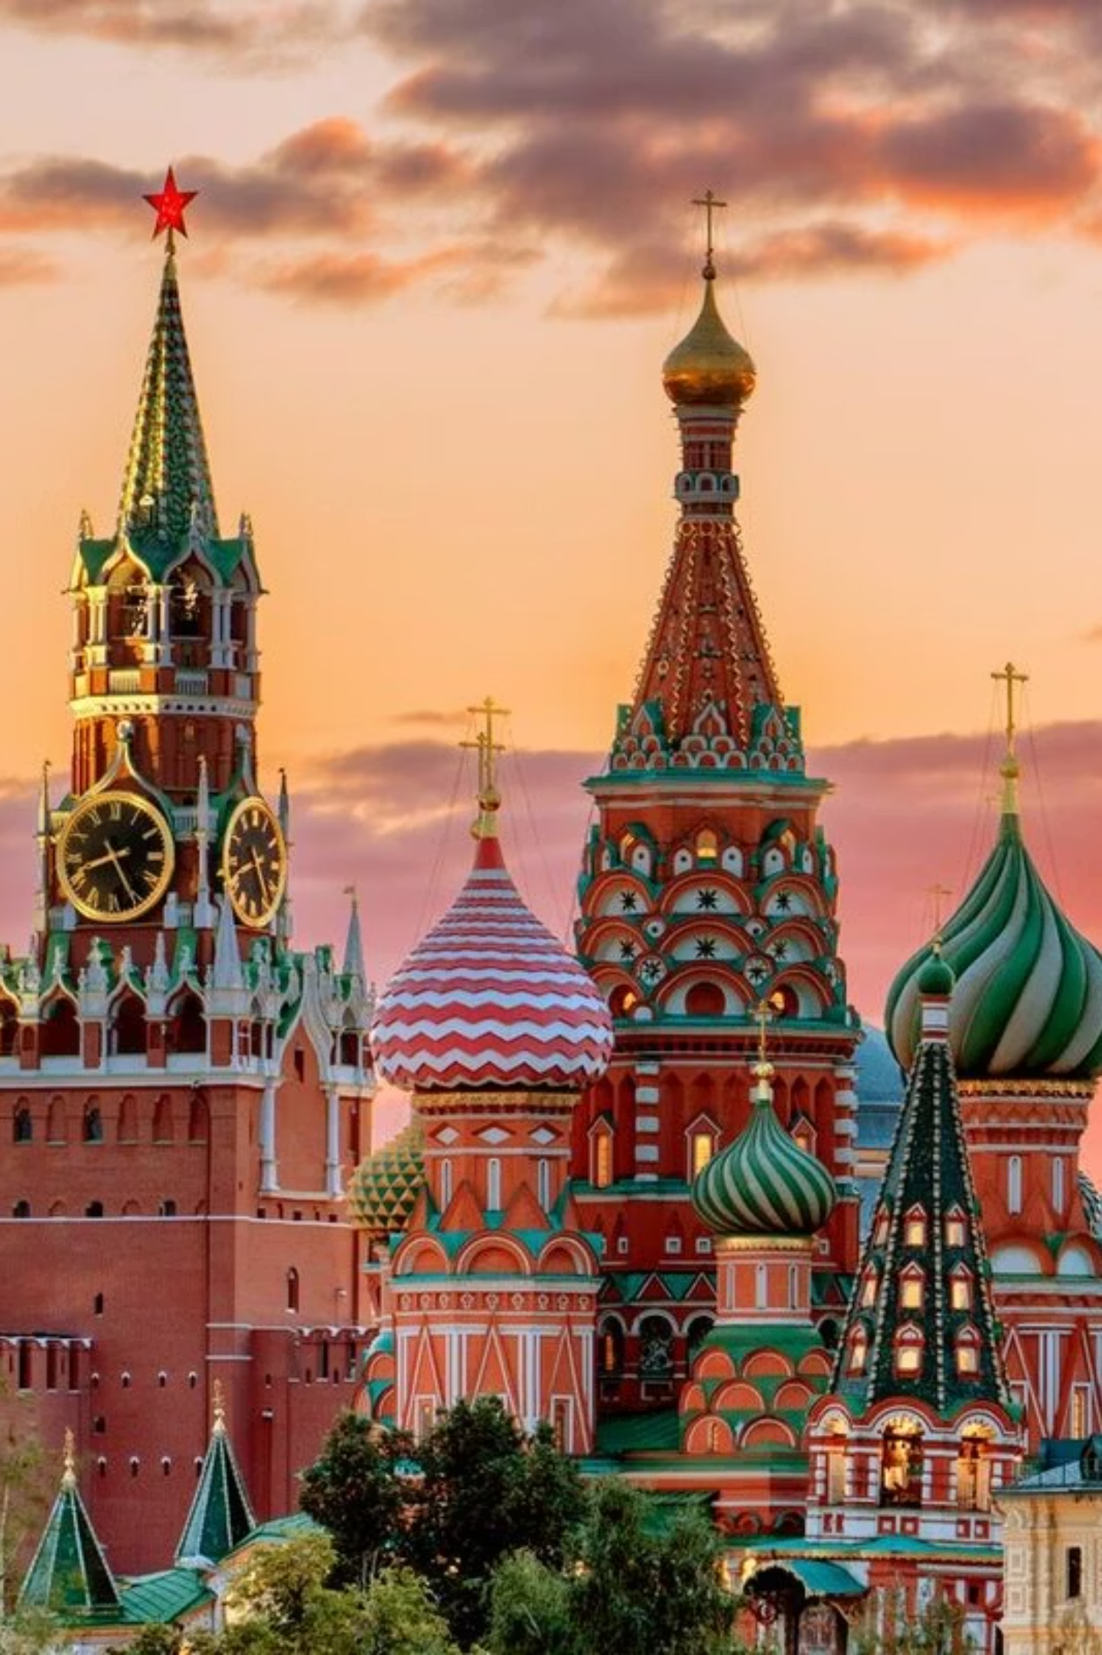
Введение
Фундамент современного общества
Политическая устойчивость
Экономический спрос
Формирует основной внутренний потребительский спрос, стимулируя развитие национальной экономики.
Средний класс обеспечивает стабильность политической системы, выступая как буфер между полюсами.
Развитие капитала
Инвестирует в человеческий капитал (образование, медицина) и служит основой гражданской активности.
В России формирование среднего класса имеет особенности, связанные с постсоветской трансформацией и влиянием этакратического типа общества.

Slide 3









Теоретические основы стратификации
Современное понимание социальной структуры опирается на классические теории, адаптированные к российским реалиям.
Пьер Бурдье
Макс Вебер
Понятие различных форм капитала: экономического, культурного, социального и символического, определяющих статус.
Классовое деление определяется не только экономикой, но и социальным престижем, а также стилем жизни.
Татьяна Заславская
Питирим Сорокин
Сочетание рыночных и административно-командных механизмов в России, формирующее двойственную стратификацию.
Общество состоит из взаимосвязанных, но не тождественных слоёв: экономического, политического и профессионального.

Slide 4

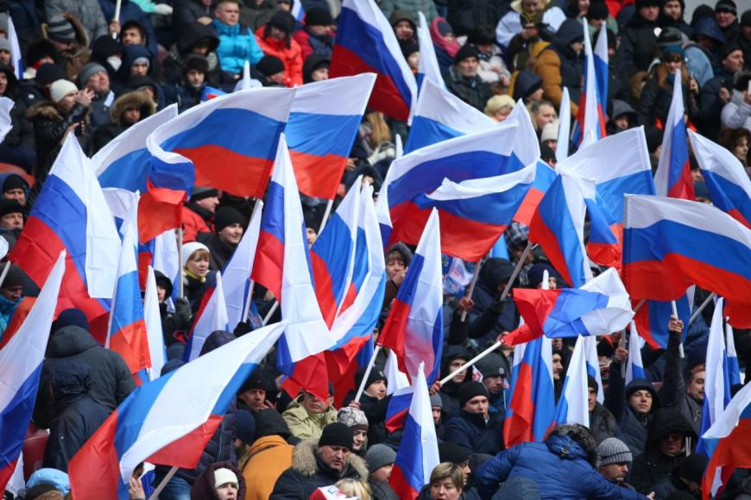
Состав и структура российского среднего класса
Средний класс — неоднородная группа, объединённая стабильным доходом, ориентацией
на профессионализм и качеством жизни.
Квалифицированные специалисты с высшим образованием (инженеры, врачи, преподаватели)
Предприниматели малого и среднего бизнеса
Менеджеры среднего звена
Государственные служащие и военнослужащие
Работники в сфере ИТ и услуг
Общие черты: стабильный доход, ориентация на профессиональное развитие, культурная активность.

Slide 5

Критерии и численность
Экономические параметры
Согласно методике ОЭСР, к среднему классу относятся граждане с доходом от 75% до 200% медианного дохода страны.
75 тыс.
30%
45-130 тыс.
Средний доход (руб/мес)
Доля населения
Диапазон дохода (руб)
Примерная оценка численности среднего класса в России по комплексу критериев (ВШЭ, ИС РАН).
По данным НИУ ВШЭ (2025 г.) для среднего класса.
Колебание доходов представителей среднего класса в зависимости от региона.
Эти показатели свидетельствуют, что российский средний класс в целом соответствует международным стандартам определения по доходу.

Slide 6

Внутренняя структура
Три уровня среднего класса
Неоднородность группы отражается в различиях по степени экономической независимости и доступу к ресурсам:
Ядро
Квалифицированные специалисты, предприниматели, управленцы, интеллектуалы.
Полуядро
Работники бюджетной сферы: учителя, врачи, офицеры, государственные служащие.
Периферия
Самозанятые, фрилансеры, работники торговли с
нестабильной занятостью.

Slide 7
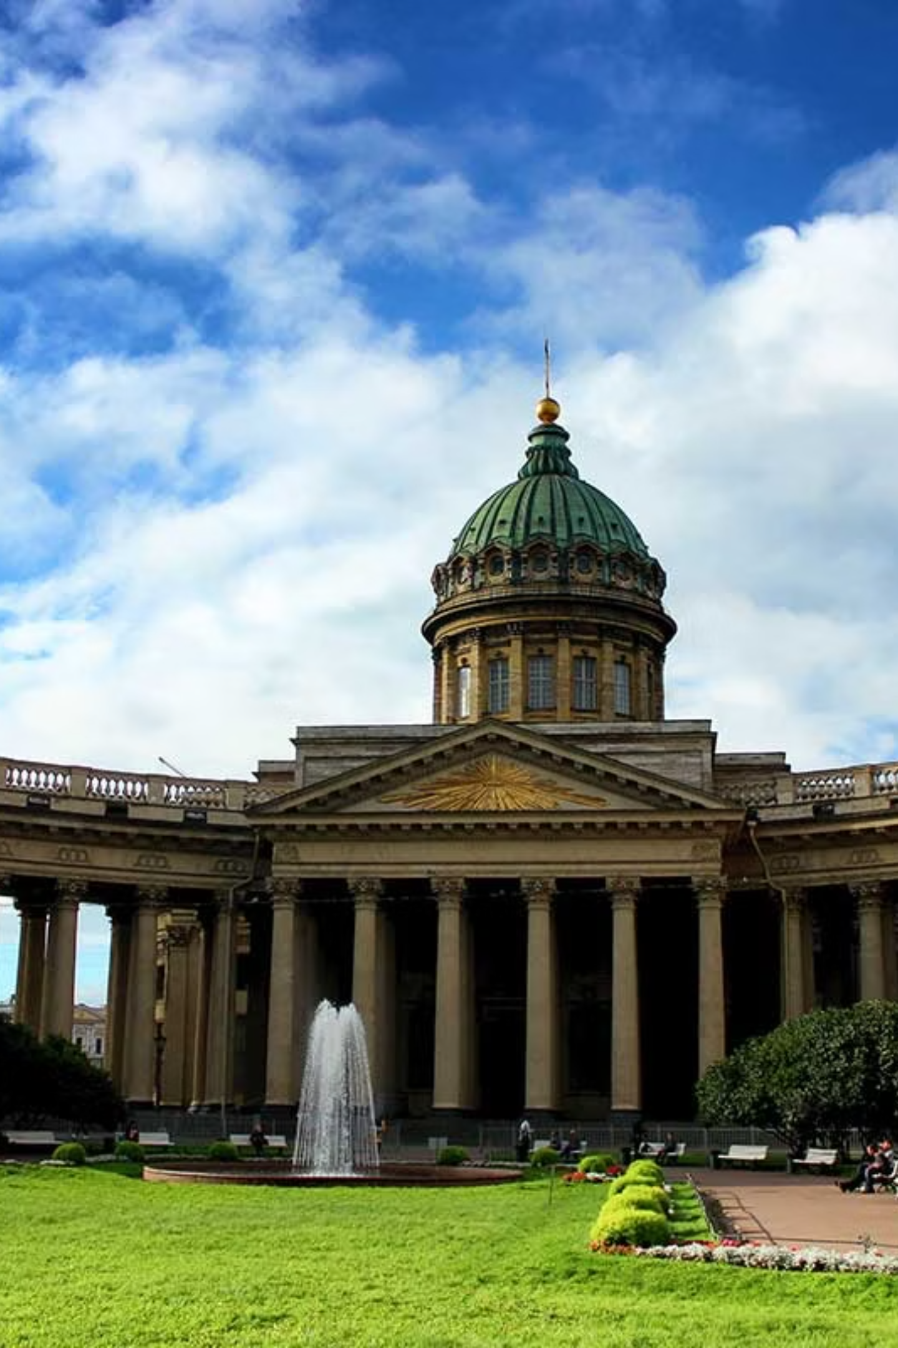



Экономические и социальные
особенности
Представители среднего класса активно инвестируют в долгосрочное развитие, что подтверждает их ориентацию на устойчивые ценности.
Образование
Активное вложение в обучение детей и собственное повышение квалификации.
Здравоохранение и страхование
Значимые расходы на платную медицину и страховые программы.
Саморазвитие
Средние ежегодные расходы на обучение и развитие составляют 30–35 тыс.
рублей на домохозяйство (НИУ ВШЭ).
«Активное инвестирование в человеческий капитал является важнейшей функцией среднего класса, обеспечивающей его воспроизводство.»

Slide 8
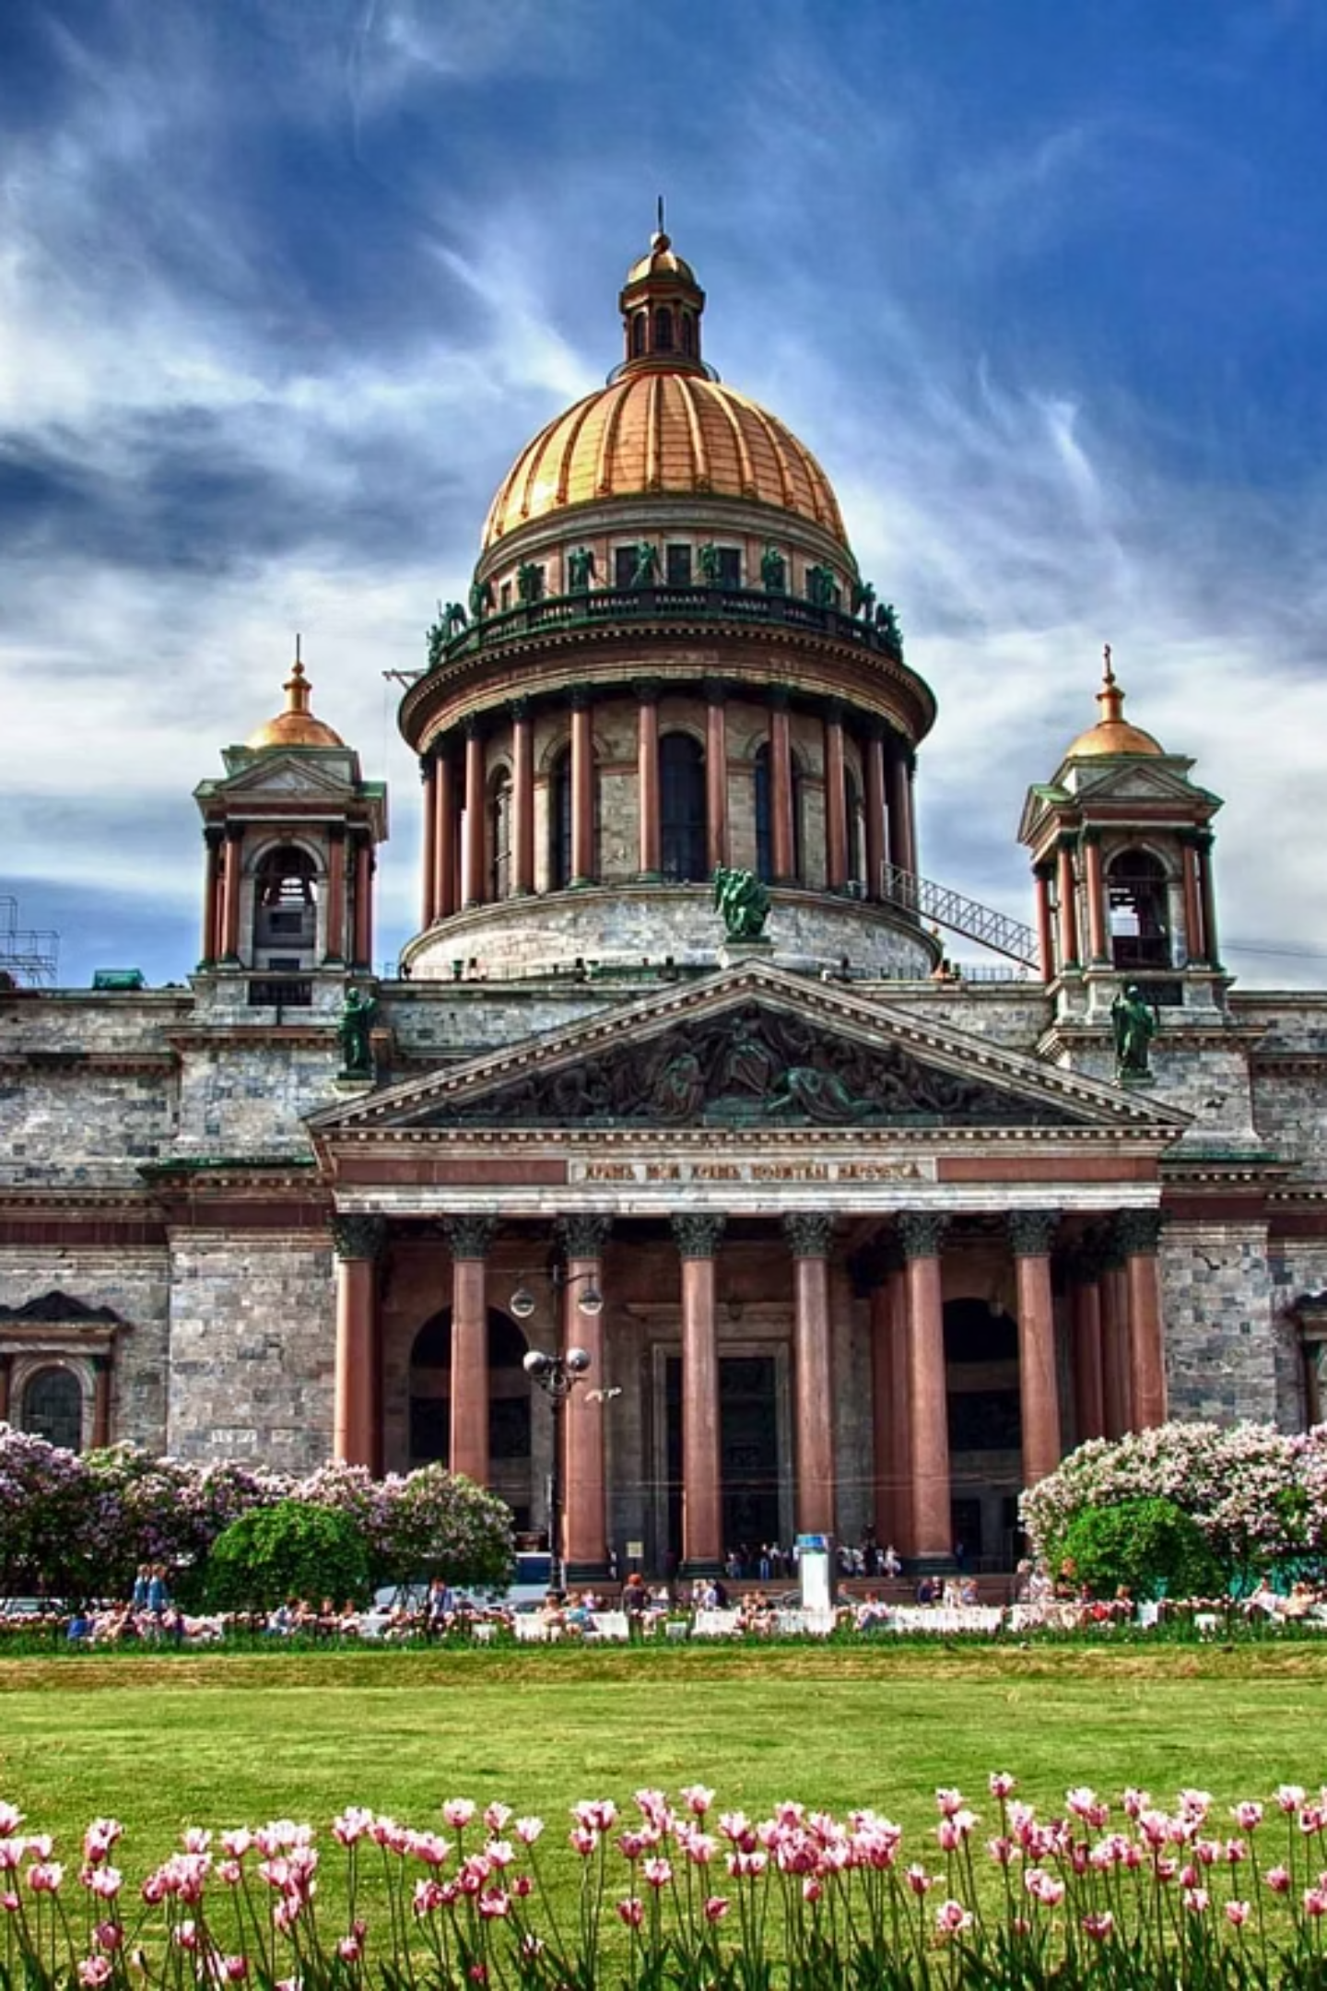
Региональный разрыв
Различия в уровне жизни и доходах создают неравномерность в формировании единой идентичности среднего класса в стране.
80 - 120тыс.
Москва и Санкт-Петербург
Нижняя граница дохода, соответствующая критериям среднего класса в столицах.
45 - 60тыс.
Большинство регионов РФ
Нижняя граница дохода для отнесения к среднему классу в регионах.

Slide 9
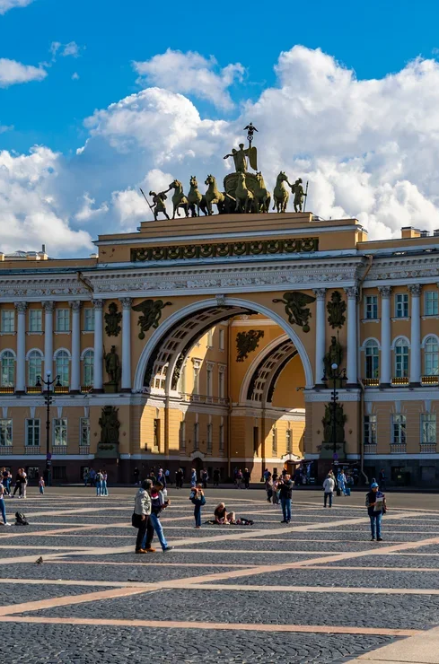
Функции среднего класса
Средний класс выполняет в обществе несколько ключевых функций:
Экономическая функция – поддерживает внутренний спрос, стимулирует развитие малого и среднего бизнеса, обеспечивает занятость и налоговые поступления.
Социальная функция – служит буфером между богатыми и бедными, снижая уровень социальной напряжённости и неравенства.
Культурно-воспитательная функция – транслирует ценности ответственности, профессионализма и образования, способствует развитию гражданской культуры.
Политическая функция – является потенциальной опорой гражданского общества и демократических институтов.
Выполнение этих функций делает средний класс не просто экономическим,
но и социально-нравственным центром современного общества.

Slide 10

Проблемы и вызовы
Проблемы и перспективы развития
Основная проблема российского среднего класса — его экономическая неустойчивость, особенно среди представителей «полуядра».
Факторы уязвимости
Зависимость от бюджетных выплат и гос. поддержки.
Инфляция и рост цен на жильё, образование, и медицину.
Риск «вымывания» части среднего класса в низшие страты.
1
2
Расширение ядра
Новые каналы
Рост за счёт молодых специалистов и индивидуальных предпринимателей в цифровой экономике.
Развитие дистанционной занятости и онлайн-образования создаёт социальную мобильность.

Slide 11
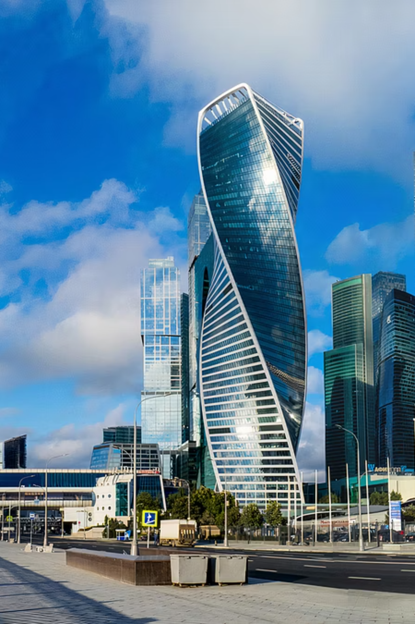



Заключение
Средний класс является социальным фундаментом модернизации. Его будущее зависит от системных изменений.
Повышение реальных доходов
Развитие малого бизнеса
Увеличение покупательной способности и материальной стабильности граждан.
Создание благоприятных условий для предпринимательства и экономической самостоятельности.
Справедливое распределение
Укрепление институтов и защита прав квалифицированных работников.
Устойчивый средний класс — залог стабильного, современного и социально справедливого общества.

Slide 12
Спасибо за внимание!

Slide 13
Литература:
Тихонова Н. Е. Социальная структура России: теории и реальность. – М.: Новый хронограф / Институт социологии РАН. – 2014.
Аржакова Е. А., Карамышева С. Г. Состав и специфика российского среднего класса // Вестник экономики и права. 2020. №37. URL: https://cyberleninka.ru/article/n/sostav-i-spetsifika-rossiyskogo-srednego-klassa (дата обращения: 05.11.2025).
Батуренко С. А. Социологическая теория социальной стратификации и трансформационные процессы в современной России // Вестник Московского университета. Серия 18. Социология и политология. 2016. №3. URL: https://cyberleninka.ru/article/n/sotsiologicheskaya-teoriya-sotsialnoy-stratifikatsii-i-transformatsionnye-protsessy-v-sovremennoy-rossii (дата обращения: 05.11.2025).
Карпова М. К. О социальной структуре российского общества // Наука. Общество. Государство. 2015. №1. URL: https://cyberleninka.ru/article/n/o-sotsialnoy-strukture-rossiyskogo-obschestva (дата обращения: 05.11.2025).
Аналитики ВШЭ выяснили, сколько зарабатывает средний класс // РБК URL: https://www.rbc.ru/life/news/67d0077b9a7947bf78bcd49d (дата обращения: 05.11.2025).

